Slide 1


Architecture Design of the Capstone
Real-time data visualization using distributed processing
[1]
Kafka Ecosystem
MariaDB
SpringBoot
[3]
Netty
7
[8]
8
Connection Info
[2]
Zookeeper
Web
[3-2]
[9]
1
DAM -> Netty Server
Server
DB
[3-1]
Spark Streaming
Data : TCP Packet (defined by protocol)
Port : 9990 (User Setting)
[4]
Broker 0
Broker 1
Executor
2
Netty Server-> Zookeeper/Kafka
Server logic processing
Topic A –
Partition 0
Topic A –
Partition 1
3
Kafka
Receiver
Manager
Topic B –
Partition 1
Topic B –
Partition 0
Data : Frame (through Netty logic)
Linking : Kafka Producer API
Zookeeper TCP port : 2181
Zookeeper Ensemble Port : 2888:3888
Kafka TCP port : 9092
[4-3]
[2-1]
2
Broker 2
Broker 3
[4-1]
[4-2]
Send / Receive Data
Topic B –
Partition 0
Topic B –
Partition 1
Driver
N/W
Input
Tracker
scheduler
Manager
Context
3
Kafka -> Spark Streaming
Topic A –
Partition 1
Topic A –
Partition 0
Data : Data (requested by consumer)
Method : Direct Approach
Linking : Simple Consumer API
Spark Streaming Port : 9991 (User)
1
4
ElasticSearch
Spark Streaming -> ES
Data Layer
[5]
4
Kibana
(Document metadata)
Data : JSON file (created on Spark)
Linking : JavaEsSpark API
ElasticSearch port : 9200 (Default)
[6]
5
Processor
DAM
DAM
DAM
5
ES -> Kibana
Slack
Linking : Loading kibana web page
Port : 5601 (Default)
Data Sources
[7]
6
6
Es -> Slack
Linking : ES Slack Action API
7
kafka -> MariaDB
Data : Data (fitted DB-Schema)
Linking : Kafka Connect | Adapter API
Crew : Kim-DongGyu / Park-HyeonJun / Bae-SeongHoon
Github : https://github.com/CapstoneTeam-CESCO
8
MariaDB -> Web Page
Linking : To be added

Slide 2
[1] 단독 실행 가능한 스프링 기반 애플리케이션을 만들기 위해 사용. 스프링 애플리케이션 초기 구성 및 기동 간소화 내장.
[2] NIO를 기반으로 적은 쓰레드로 많은 요청을 처리하며, 유지보수가 쉬운 높은 성능의 네트워크를 구축하기 위해서 사용.
[2-1] Netty에서 제공하는 로직을 통해 TCP 데이터를 송/수신 한다. -> 프레임 형성
[3] 대용량의 메세지의 분산 처리를 위해 사용.
기존 메세지 큐의 기능에 더불어 서비스의 중앙 집중형 구조의 설계를 가능하게하고,
클러스터의 최초 구성 이후 추가 확장이 간단하다.
[3-1] 하나의 서버가 다운되더라도 서비스가 동작되도록 하기 위해 다수의 브로커를 설정.
또한 토픽과 파티셔닝을 통해 데이터 분류 및 전송/처리 속도의 향상을 도모.
[3-2] 카프카가 안정적인 서비스를 할 수 있도록 분산되어 있는 각 애플리케이션의 정보를 중앙에 집중하고, 구성 관리/ 네이밍/ 동기화 등의 서비스를 제공.
앙상블(다중적)하게 구현할 수 있으며 이 경우 과반수의 zookeeper서버가 생존 시, 나머지 서버가 다운되더라도 서비스가 동작.
[4] 카프카를 입력 리소스로 하여 실시간으로 데이터를 받아들여 스트리밍 데이터로 처리.
[4-1] 최신 오프셋을 요청하고 batch작업을 위한 오프셋 범위를 결정.
[4-2] 오프셋 범위에 따라 작업을 시작.
[4-3] Simple API를 사용하여 해당 작업의 오프셋 범위를 사용하여 데이터를 읽음.
[5] 정형 및 비정형 데이터 등 모든 유형의 데이터를 위한 분산형 검색 및 분석 엔진.
소스로부터 데이터가 들어오면 ES에서 색인이 이루어지고 이후 다양한 쿼리를 통해 집계/분석이 가능해진다.
[6] 집계/분석된 데이터를 대시보드를 통해 사용자가 보기 쉽게 시각화하기 위해 사용. 차트, 그래프, 산포도 등 많은 툴을 이용할 수 있다.
[7] Elastic Search의 API 중 Slack Action 기능을 이용하여 특정 이벤트 발생 시 사용자 Slack 채널에 알림 메세지를 발송한다.
[8] kafka에 수신되는 모든 data를 저장하기 위해 사용
[9] DB에 저장되는 data를 시각화하기 위해 사용

Slide 3



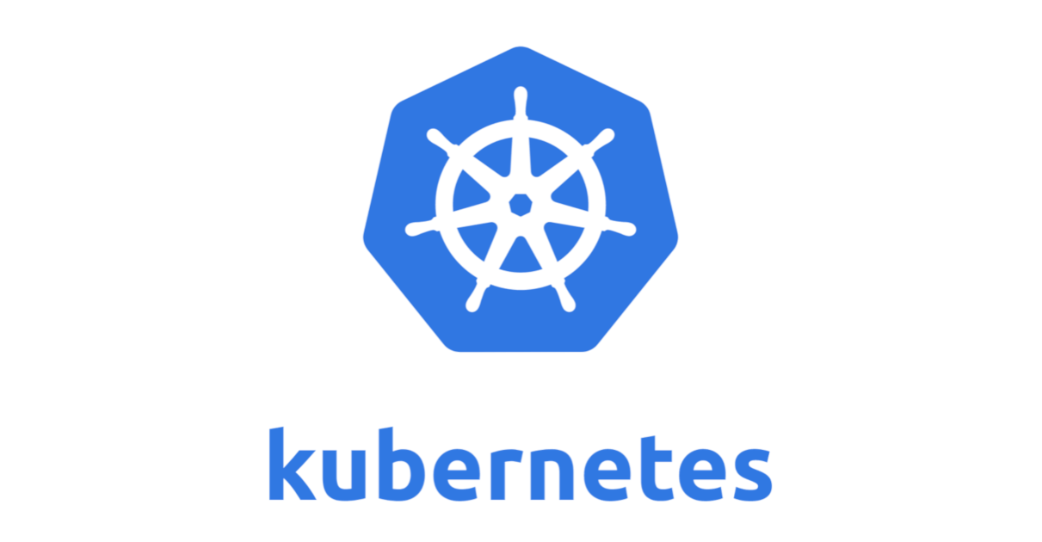

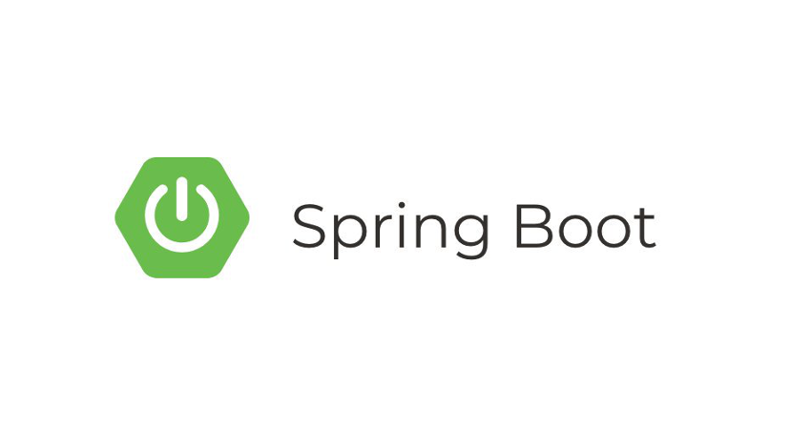

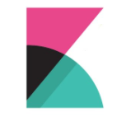


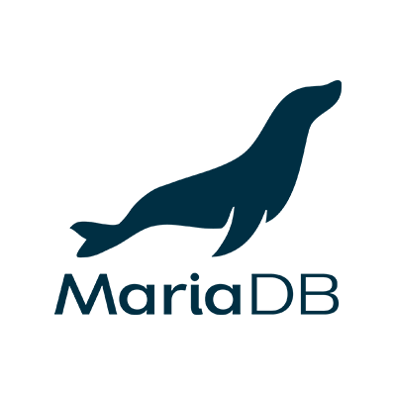
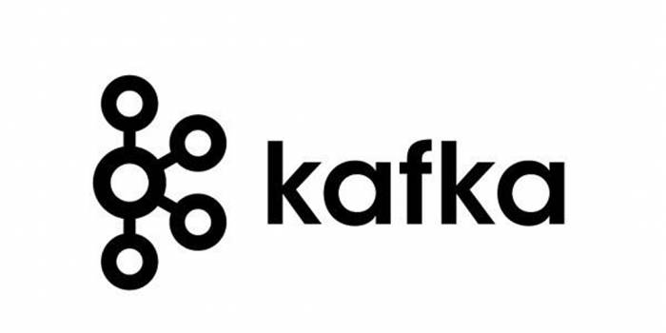



Architecture Design of the Capstone
Real-time data visualization using distributed processing
Local
Containers
Kafka Producer
Kafka Consumer
Data Layer
DAM
Crew : Kim-DongGyu / Park-HyeonJun / Bae-SeongHoon
Github : https://github.com/CapstoneTeam-CESCO

